Slide 1
Презентация получена с сайта https://infourok.ru/prezentaciya-obobschenie-po-dinamike-847373.html
Автор данной презентации
учитель физики
Королева Александра Владимировна

Slide 2
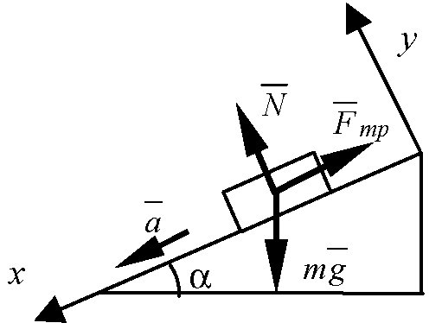
Повторим динамику?

Slide 3
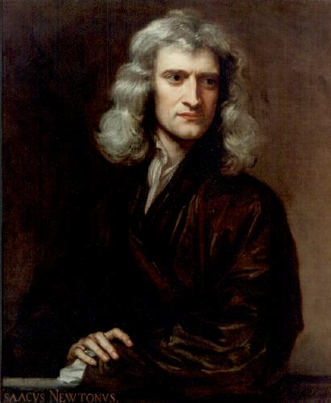
Динамика -
раздел механики, изуча-ющий причины возникновения и изме-нения механического движения
Основы динамики составляют три закона Ньютона, являющие-ся результатом обобщения на-блюдений и опытов в области механических явлений.
Законы механики Ньютона относятся к точке, обладающей массой – материальной точке.
Notes:
3

Slide 4
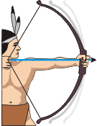
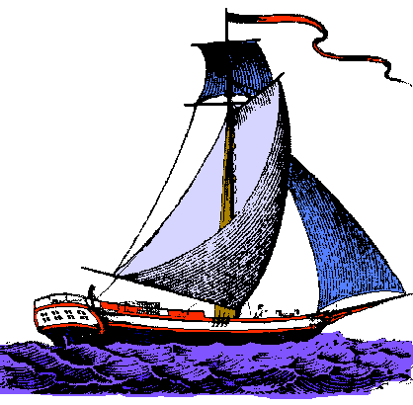
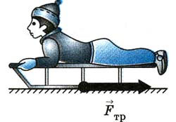
Как можно изменить скорость тела?
Скорость тела изменяется, если на него
действуют другие тела!!!

Slide 5
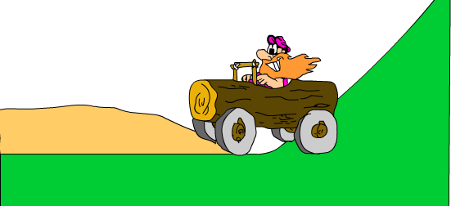
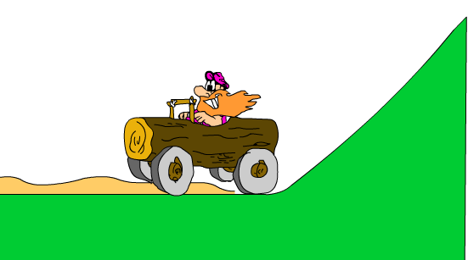
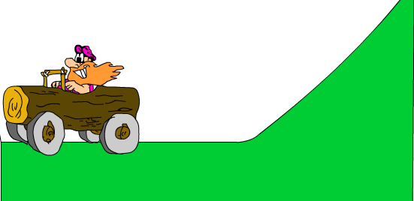
Если действий со стороны других тел на тело нет, то ускоре-ние тела равно нулю, то есть тело будет покоится или дви-гаться с постоянной скоростью

Slide 6
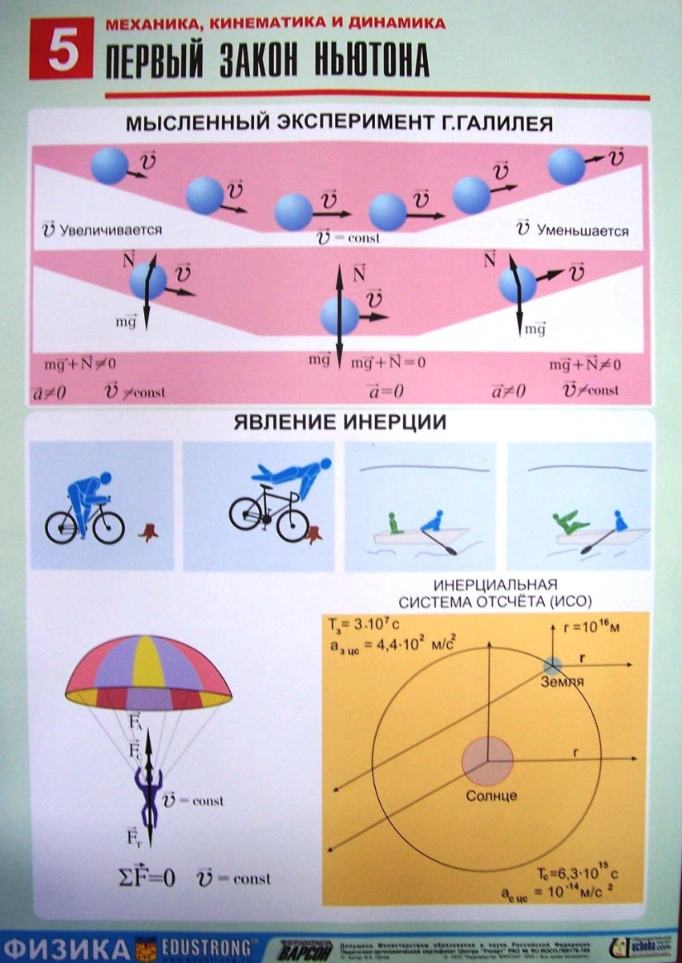
I закон Ньютона
Существуют системы отсчета, называемые инерциальными, относительно которых тело движется прямолинейно и равномерно, если на него не действуют другие тела или действие этих тел скомпенсировано.

Slide 7
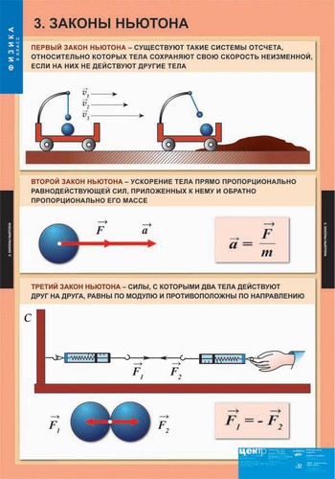
Инерциальные системы отсчета ИСО
Неинерциальные системы отсчета Не ИСО
Системы отсчета, относи-тельно которых тела дви-жутся с постоянной скоро-стью или покоятся при компенсации внешних воздействий.
Закон инерции выполняется.
Системы отсчета, относительно которых тела движутся с уско-рением, не вызванным дейст-вием на него других тел, либо покоятся, когда действие других тел не скомпенсирова-но.
Закон инерции не выполняется.

Slide 8
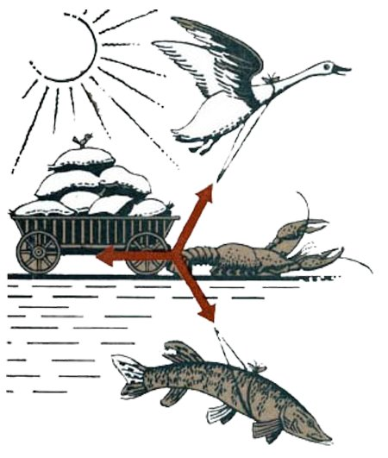
?
Однажды Лебедь, Рак да Щука
Везти с поклажей воз взялись,
И вместе трое все в него впряглись;
Из кожи лезут вон, а возу все нет ходу!
Почему воз остается
в покое?
F₁
60⁰
F
F₂
F₃

Slide 9
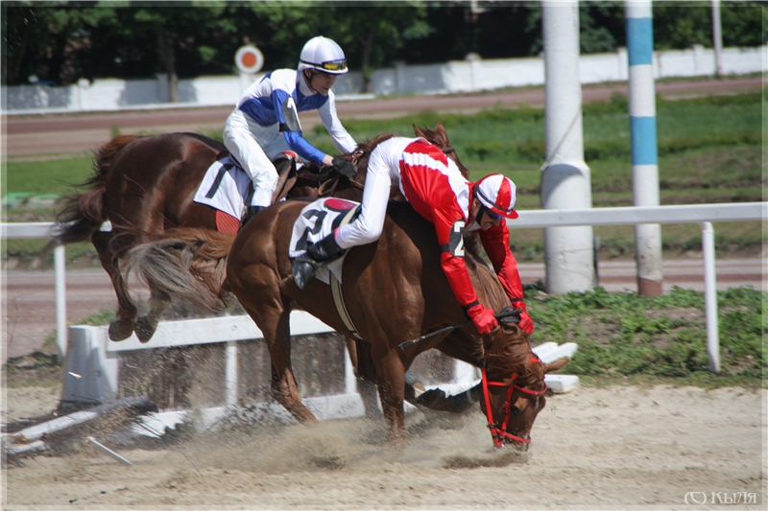
Инерция - явление сохранения скорости тела при отсутствии действия на него других тел.

Slide 10

Сила – количественная мера действия тел друг на друга, в результате которого тела получают ускорение или испытывают деформацию.
Сила характеризуется модулем, направлением и точкой приложения
Сила - векторная величина
1Н-сила, которая сообщает телу массой 1кг ускорение 1 в направлении действия силы.

Slide 11
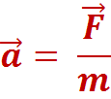
II закон Ньютона
Ускорение тела прямо пропорционально силе, действующей на него, и обратно пропорционально его массе.

Slide 12



Принцип суперпозиции сил: если на тело одновременно действуют несколько сил, то ускорение тела будет пропорционально геометрической сумме всех этих сил.

Slide 13

Особенности II закона :
Верен для любых сил.
Если на тело действует несколько сил, то берется равнодействующая.
Если F = 0, то а = 0, v = const (I закон Ньютона)

Slide 14
Найдите построением равнодействующую сил
F₂
F₂
F₁
F₁
F₂
F₂
F₁
F₁
F₃

Slide 15

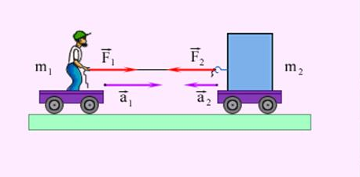
III закон Ньютона
Силы, с которыми тела действуют друг на друга, равны по модулю и направлены по одной прямой в противоположные стороны

Slide 16
Особенности III закона :
Проявляются парами
Силы одной физической природы
Силы не компенсируют друг друга, так как приложены к разным телам.
N
P

Slide 17
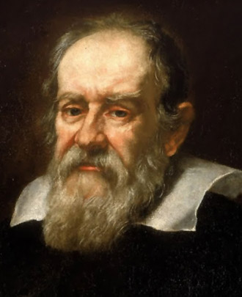
Принцип относительности Галилея:
Все механические процессы протекают одинаково во всех инерциальных системах отсчета.

Slide 18
?
Проверь себя
1. Парашютист спускается вертикально с посто-янной скоростью 2 м/с. Систему отсчета, связан-ную с Землей, считать инерциальной. В этом случае:
1) | вес парашютиста равен нулю
2) | сила тяжести, действующая на парашютиста, равна нулю
3) | сумма всех сил, приложенных к парашютисту, равна нулю
4) | сумма всех сил, действующих на парашютиста, постоянна и не равна нулю

Slide 19
?
Проверь себя
2. Самолет летит по прямой с постоянной скоростью на высоте 9 000 м. Систему отсчета, связанную с Землей, считать инерциальной.
В этом случае:
1) | на самолет не действует сила тяжести
2) | на самолет не действуют никакие силы
3) | сумма всех сил, действующих на самолет, равна нулю
4) | сила тяжести равна силе Архимеда, действующей на самолет

Slide 20
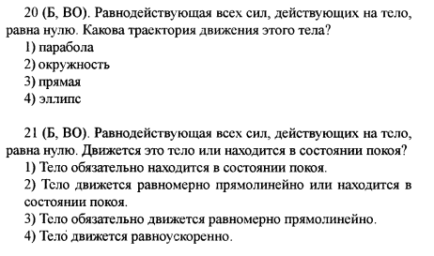
3.
4.

Slide 21
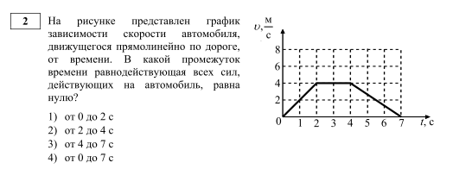
5.

Slide 22
6. На рис.А показаны направления скорости и ускорения тела в данный момент времени.
Какая из стрелок (1- 4) на рис. Б соответствует направлению результирующей всех сил, действующих на тело.
1) 1; 2) 2; 3) 3; 4) 4.
7. Ракетный двигатель первой отечественной экспериментальной ракеты на жидком топливе имел силу тяги 660 Н. Стартовая масса ракеты была равна 30 кг. Какое ускорение приобретала ракета во время старта?
1) 12 м/с²; 2) 32 м/с²; 3) 10 м/с² ; 4) 22 м/с²

Slide 23
8. Скорость лыжника при равноускоренном спуске с горы за 4 с увеличилась на 6 м/с. Масса лыжника 60 кг. Равнодействующая всех сил, действующих на лыжника, равна
1) 20 Н; 2) 30 Н; 3) 60 Н; 4) 90 Н
9. В инерциальной системе отсчета движутся два тела. Первому телу массой m сила F сообщает ускорение a. Чему равна масса второго тела, если вдвое меньшая сила сообщила ему в 4 раза бóльшее ускорение?
1) 2m; 2) ; 3) ; 4) m.

Slide 24
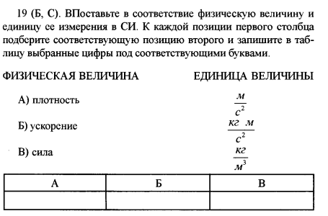
10.

Slide 25
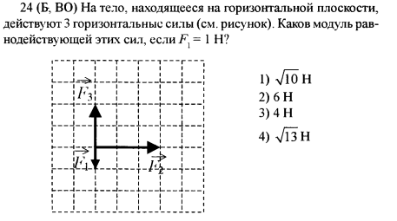

11.
12.

Slide 26
Силы в природе

Slide 27

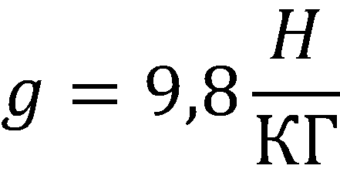
Тяжести
Сила – мера взаимодействия
Трения
Упругости
Сила
Сила
Сила
Fу=k∆l
FT=mg
Fтр
P=mg
Вес - сила
ДИНАМОМЕТР
[F]=1Ньютон
Н
Земля притягивает
все тела
F2
F1
R=F1+F2
Равнодействующая сила

Slide 28
Тяжести
Сила
FT=mg
Земля притягивает все тела
Notes:
28

Slide 29
Fу=k∆l
Упругости
Сила
Fy
P=mg
Вес - сила
Notes:
29

Slide 30
Трения
Сила
Fтр
Notes:
30

Slide 31
[F]=1Ньютон
ДИНАМОМЕТР
Н
F2
F1
R=F1+F2
Равнодействующая сила

Slide 32
ЗАДАЧА 1
Найти коэффициент жесткости пружины, если сила 500Н увеличивает ее длину на 2см.

Slide 33
ЗАДАЧА 1
Дано: СИ Решение
F = 500H
x = 2см 0,02м
k - ?

Slide 34
ЗАДАЧА 1
Дано: СИ Решение
F = 500H (закон Гука)
x = 2см 0,02м F = kx k = F/k
k - ?

Slide 35
ЗАДАЧА 1
Дано: СИ Решение
F = 500H F = kx k = F/k
x = 2см 0,02м k = 500:0,02 =
k - ? = 25000 Н/м
Ответ: 25 кН/м

Slide 36
ЗАДАЧА 2
Автомобиль массой 2т движется с места с ускорением 0,6м/с². Какую силу тяги развивает дви-гатель при этом движении, если коэффициент трения 0,04?

Slide 37
ЗАДАЧА 2
Дано: СИ Решение
m = 2т 2000кг (второй закон)
a = 0,6м/с²
μ = 0,04
Fтяг - ?

Slide 38
ЗАДАЧА 2
Дано: СИ Решение
m = 2т 2000кг ma = Fтяг- Fтр
a = 0,6м/с²
μ = 0,04
Fтяг - ?

Slide 39
ЗАДАЧА 2
Дано: СИ Решение
m = 2т 2000кг ma = Fтяг - Fтр
a = 0,6м/с² Fтяг = ma + Fтр Fтр = μmg
μ = 0,04
Fтяг - ?

Slide 40
ЗАДАЧА 2
Дано: СИ Решение
m = 2т 2000кг ma = Fтяг - Fтр
a = 0,6м/с² Fтяг = ma + Fтр Fтр = μmg
μ = 0,04
Fтяг - ?

Slide 41
ЗАДАЧА 2
Дано: СИ Решение
m = 2т 2000кг ma = Fтяг - Fтр
a = 0,6м/с² Fтяг = ma + Fтр; Fтр = μmg
μ = 0,04
Fтяг - ? Fтяг = 2000·0,6 + 800 =
= 2000 Н
Ответ: 2кН

Slide 42
ЗАДАЧА 3
С какой силой автомобиль массой 4т притягивается
к Солнцу (масса Солнца 2·10кг, расстояние до Солнца 150млн км)?
30

Slide 43
ЗАДАЧА 3
Дано: Решение
m = 4т
M = 2·10 кг
r = 150млн км
F - ?
30

Slide 44
ЗАДАЧА 3
Дано: СИ Решение
m = 4т 4000кг (закон всемирн.
M = 2·10 кг тяготения)
r = 150млн км 1,5·10¹¹ м
F - ?
30

Slide 45
ЗАДАЧА 3
Дано: СИ Решение
m = 4т 4000кг
M = 2·10 кг
r = 150млн км 1,5·10¹¹ м
F - ?
30

Slide 46
ЗАДАЧА 3
Дано: СИ Решение
m = 4т 4000кг
M = 2·10 кг
r = 150млн км 1,5·10¹¹ м
F - ?
30

Slide 47
ЗАДАЧА 3
Дано: СИ Решение
m = 4т 4000кг
M = 2·10 кг
r = 150млн км 1,5·10¹¹ м
F - ?
= 24Н
30

Slide 48
ЗАДАЧА 4
Определить ускорение сво-бодного падения на Луне на высоте 500км от поверхности. Масса Луны 7,35·10²² кг, ее радиус 1740 км.

Slide 49
ЗАДАЧА 4
Дано: СИ Решение
M = 7,35·10²² кг
h = 500км = 5·10⁵ м
R = 1740км=17,4·10⁵ м
g - ?

Slide 50
ЗАДАЧА 4
Дано: СИ Решение
M = 7,35·10 кг
h = 500км = 5·10 м
R = 1740км=17,4·10 м
g - ?
22
5
5

Slide 51
ЗАДАЧА 4
Дано: СИ Решение
M = 7,35·10 кг
h = 500км = 5·10 м
R = 1740км=17,4·10 м
g - ?
= 0,98м/с²
22
5
5

Slide 52
ЗАДАЧА 5
Тело массой 6кг под дейст-вием некоторой силы при-обрело ускорение 4м/с².
Какое ускорение приобре-тет тело массой 10кг под действием такой же силы?

Slide 53
ЗАДАЧА 5
Дано: Решение
m₁ = 6кг (второй закон Ньютона)
a₁ = 4м/с²
m₂ = 10кг
a₂ - ?

Slide 54
ЗАДАЧА 5
Дано: Решение
m₁ = 6кг F = m1 a1 F = m2 a2
a₁ = 4м/с²
m₂ = 10кг
a₂ - ?

Slide 55
ЗАДАЧА 5
Дано: Решение
m1 = 6кг F = m1 a1 F = m2 a2
a1 = 4м/с² m1 a1 = m2 a2 a2 = m1a1/m2
m2 = 10кг а2 = 6·4:10 = 2,4м/с²
a2 - ?
Ответ: 2,4м/с²

Slide 56
ЗАДАЧА 6
Тело массой 5кг имело начальную скорость 10м/с.
Какая скорость будет у этого тела, если в течении 6с на него действует в направлении дви-жения сила 10Н?

Slide 57
ЗАДАЧА 6
Дано: Решение
m = 5кг
v0 = 10м/с
t = 6c
F = 10H
v - ?

Slide 58
ЗАДАЧА 6
Дано: Решение
m = 5кг v = v0 + at a = F/m
v0 = 10м/с
t = 6c
F = 10H
v - ?

Slide 59
ЗАДАЧА 6
Дано: Решение
m = 5кг v = v0 + at a = F/m
v0 = 10м/с a = 10:5 = 2 м/с²
t = 6c v = 10 + 2·6 = 22 м/с
F = 10H Ответ: 22 м/с
v - ?

Slide 60
ЗАДАЧА 7
Рассчитайте коэффициент трения скольжения, если сила трения бруска массой 300г
о горизонтальную поверх-ность равна 0,06Н.

Slide 61
ЗАДАЧА 7
Дано: СИ Решение
m = 300г 0,3кг Сила трения:
F_{Tр} = 0,06H
μ - ?

Slide 62
ЗАДАЧА 7
Дано: СИ Решение
m = 300г 0,3кг Сила трения:
F_{Tр} = 0,06H
μ - ?
FTP = μmg

Slide 63
ЗАДАЧА 7
Дано: СИ Решение
m = 300г 0,3кг FTP = μmg
FTP=0,06H
μ - ?
μ = 0,06:(0,3·10) = 0,02
Ответ: 0,02

Slide 64
ЗАДАЧА 8
Снаряд массой 12кг при выст-реле приобретает скорость 750м/с.
Найдите силу, с которой поро-ховые газы давят на снаряд , если длина ствола орудия 1,5м. Движение равноускоренное.

Slide 65
ЗАДАЧА 8
Дано: Решение
m = 12кг
v = 750м/с
S = 1,5м
F - ?

Slide 66
ЗАДАЧА 8
Дано: Решение
m = 12кг F = ma
v = 750м/с
s = 1,5м
F - ?

Slide 67
ЗАДАЧА 8
Дано: Решение
m = 12кг F = ma
v = 750м/с
s = 1,5м a = 750²/2·1,5 =
F - ? =187500 (м/с²)

Slide 68
ЗАДАЧА 8
Дано: Решение
m = 12кг F = ma
v = 750м/с
s = 1,5м a = 750²/2·1,5 =
F - ? =187500 (м/с²)
F = 187500·12 = 2250000 (H)
Ответ: 2,25МН

Slide 69
ЗАДАЧА 9
С какой силой давит на дно лифта груз массой 100кг, если лифт
А) поднимается вверх с ускорением 0,5м/с²
Б) опускается вниз с ускорением 0,8м/с²
В) движется равномерно со скоро-стью 4м/с.

Slide 70
ЗАДАЧА 9
Дано: Решение
m = 100кг Вес тела, движущегося с
a1 = 0,5м/с² ускорением
a2 = 0,8м/с²
P1, P2, P3 -?

Slide 71
ЗАДАЧА 9
Дано: Решение
m = 100кг P = m(g ± a)
a1 = 0,5м/с² 1) движение вверх
a2 = 0,8м/с²
P1, P2, P3 -?

Slide 72
ЗАДАЧА 9
Дано: Решение
m = 100кг P = m(g ± a)
a1 = 0,5м/с² 1) движение вверх P1 = m(g+a1)
a2 = 0,8м/с² Р1 = 1050Н
P1, P2, P3 -?

Slide 73
ЗАДАЧА 9
Дано: Решение
m = 100кг P = m(g ± a)
a1 = 0,5м/с² 1) P1 = m(g+a1)
a2 = 0,8м/с² Р1 = 1050Н
P1, P2, P3 -? 2) P2 = m(g-a2)
Р2 = 920 Н

Slide 74
ЗАДАЧА 9
Дано: Решение
m = 100кг P = m(g ± a)
a1 = 0,5м/с² 1) P1 = m(g+a1)
a2 = 0,8м/с² Р1 = 1050Н
P1, P2, P3 -? 2) P2 = m(g-a2)
Р2 = 920 Н
3) равномерное движение
а3 = 0 Р3 = mg P3 = 1000H

Slide 75
ЗАДАЧА 10
К концам шнура, перекину-того через неподвижный блок, подвешены грузы массами 2
и 3кг.
С каким ускорением движутся грузы и какова сила натяжения шнура?

Slide 76
ЗАДАЧА 10
Дано: Решение
m1 = 2кг
m2 = 3кг Т Т
a - ? m1g
T - ? m2g

Slide 77
ЗАДАЧА 10
Дано: Решение
m1 = 2кг Ускорения одинаковы,
m2 = 3кг Т Т т.к. связаны нитью
a - ? m1g по II з. Ньютона
T - ?
m1a = T -m1g
m2a = m2g -T
(решение задачи завершить дома)

